Slide 1
Cycle 2 - MODELISATION DES CHAINES DE SOLIDES DANS LE BUT DE DETERMINER LES CONTRAINTES GEOMETRIQUES DANS LES MECANISMES
Analyse du système
Chaine fonctionnelle du robot haptique
Nombre de mobilités du robot :
Graphe de structure – Indiquer en rouge les liaisons/pièces non modélisées dans Meca3D
 | Modélisation du système | Modélisation méca 3D
Mobilités
Cycles et Ec
Ic
hs
 | Modélisation du système | Modélisation méca 3D
Mobilités
Es
Is
hs
« Gestion » des mobilités par méca 3D
Modélisation du système
« Gestion » de l’hyperstatisme par méca 3D
Commenter les écarts éventuels
Conditions géométriques pour prendre en compte l’hyperstatisme
Modélisation d’un bras
Solutions mises en place pour réaliser l’assemblage d’un bras
Schéma cinématique hyperstatique
Schéma cinématique isostatique (proposé par les modélisateurs)
Schéma cinématique isostatique
(proposé par les simulateurs via méca 3D)

Slide 2
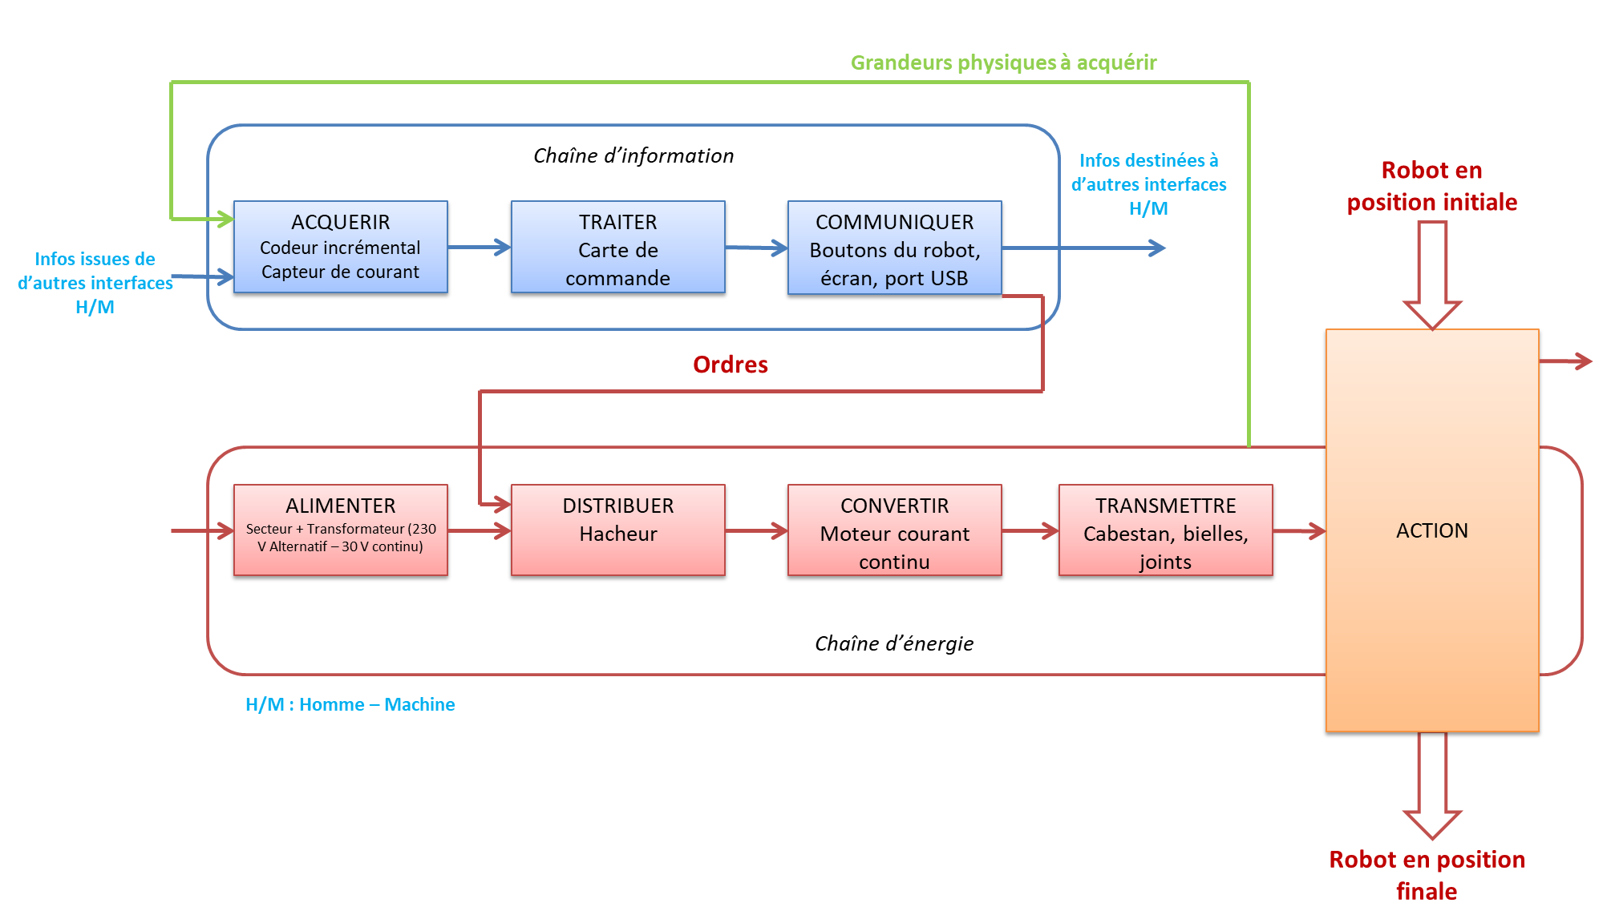
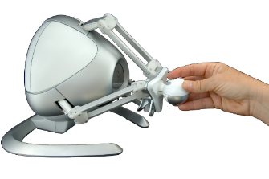
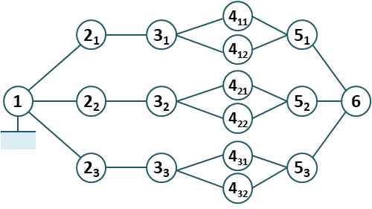
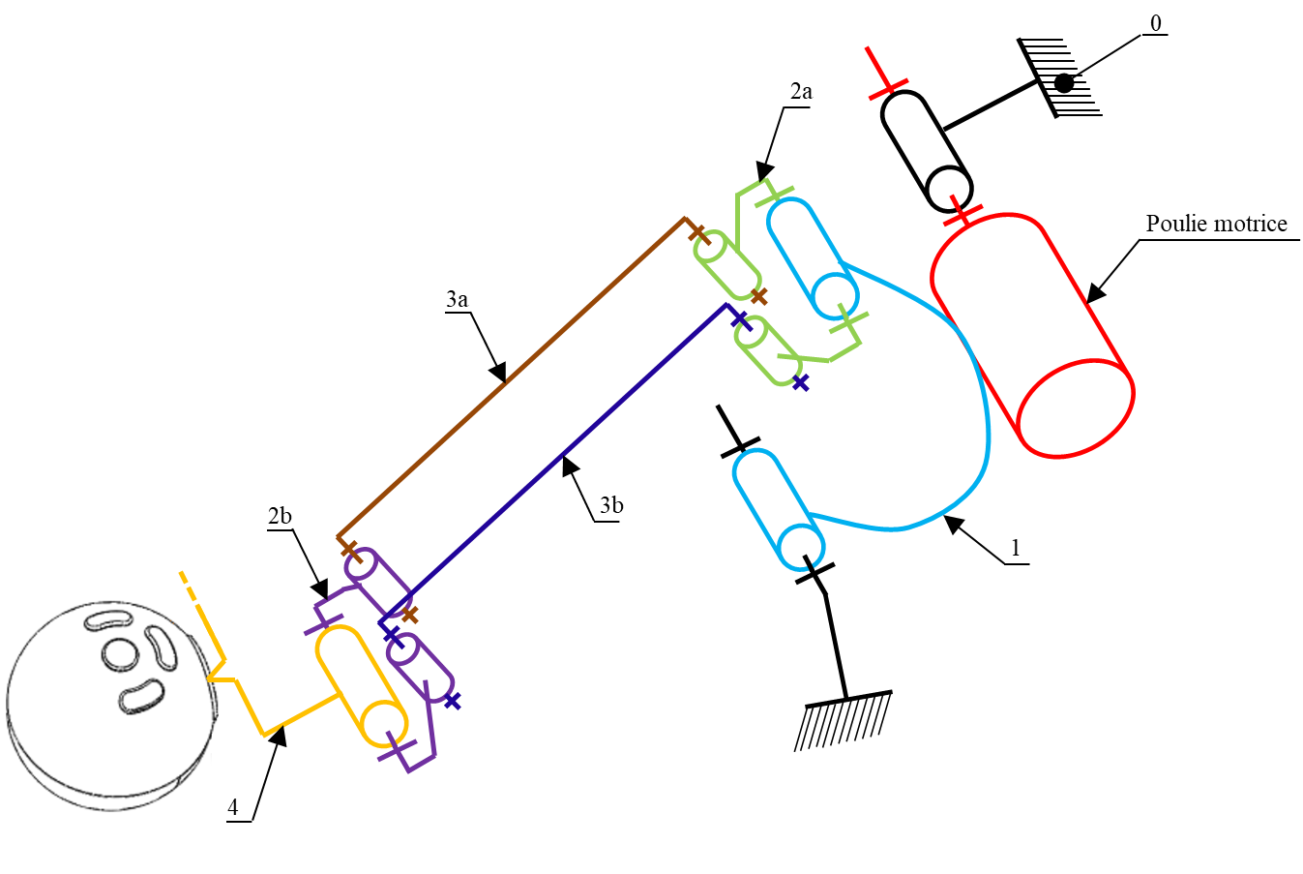
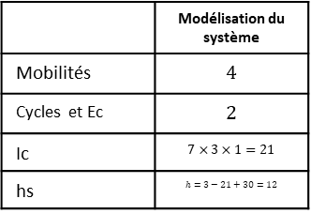
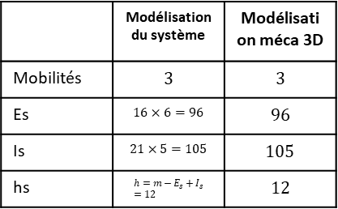
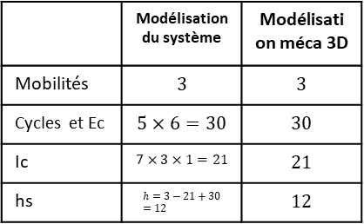
Cycle 2 - MODELISATION DES CHAINES DE SOLIDES DANS LE BUT DE DETERMINER LES CONTRAINTES GEOMETRIQUES DANS LES MECANISMES
Analyse du système et mddélisation
Choix de modèle 1 : Toutes les liaisons sont des liaisons pivot. On ne modélise pas le moteur + cabestan
Chaine fonctionnelle du robot haptique
Nombre de mobilités utiles du robot :
Graphe de structure – Indiquer en rouge les liaisons/pièces non modélisées dans Meca3D
 | Modélisation du système | Modélisation méca 3D
Mobilités | $$3$$ | $$3$$
Cycles et Ec | $$5×6=30$$ | $$30$$
Ic | $$7×3×1=21$$ | $$21$$
hs | $$h=3−21+30=12$$ | $$12$$
 | Modélisation du système | Modélisation méca 3D
Mobilités | $$3$$ | $$3$$
Es | $$16×6=96$$ | $$96$$
Is | $$21×5=105$$ | $$105$$
hs | $$h=m−E_{s}+I_{s}=12$$ | $$12$$
« Gestion » des mobilités par méca 3D
Pour un mécanisme à 3 mobilités, méca 3D demande d’imposer 3 mouvements.
Analyse de l’hyperstaticité du système complet
« Gestion » de l’hyperstatisme par méca 3D
Pour un système ayant un degré d’hyperstatisme h, Méca 3D impose (arbitrairement ?) h composantes statiques nulles.
Commenter les écarts éventuels
 | Modélisation du système
Mobilités | $$4$$
Cycles et Ec | $$2$$
Ic | $$7×3×1=21$$
hs | $$h=3−21+30=12$$
Conditions géométriques pour prendre en compte l’hyperstatisme
Modélisation d’un bras
Solutions mises en place pour réaliser l’assemblage d’un bras
Schéma cinématique hyperstatique
Schéma cinématique isostatique
(proposé par les simulateurs via méca 3D)
Analyse de l’hyperstaticité

Slide 3
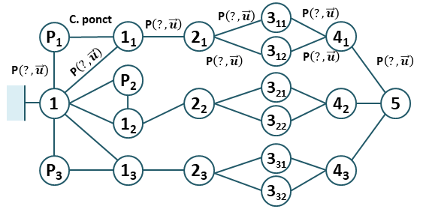
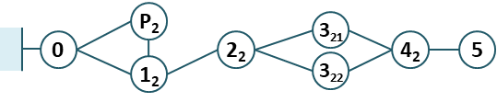
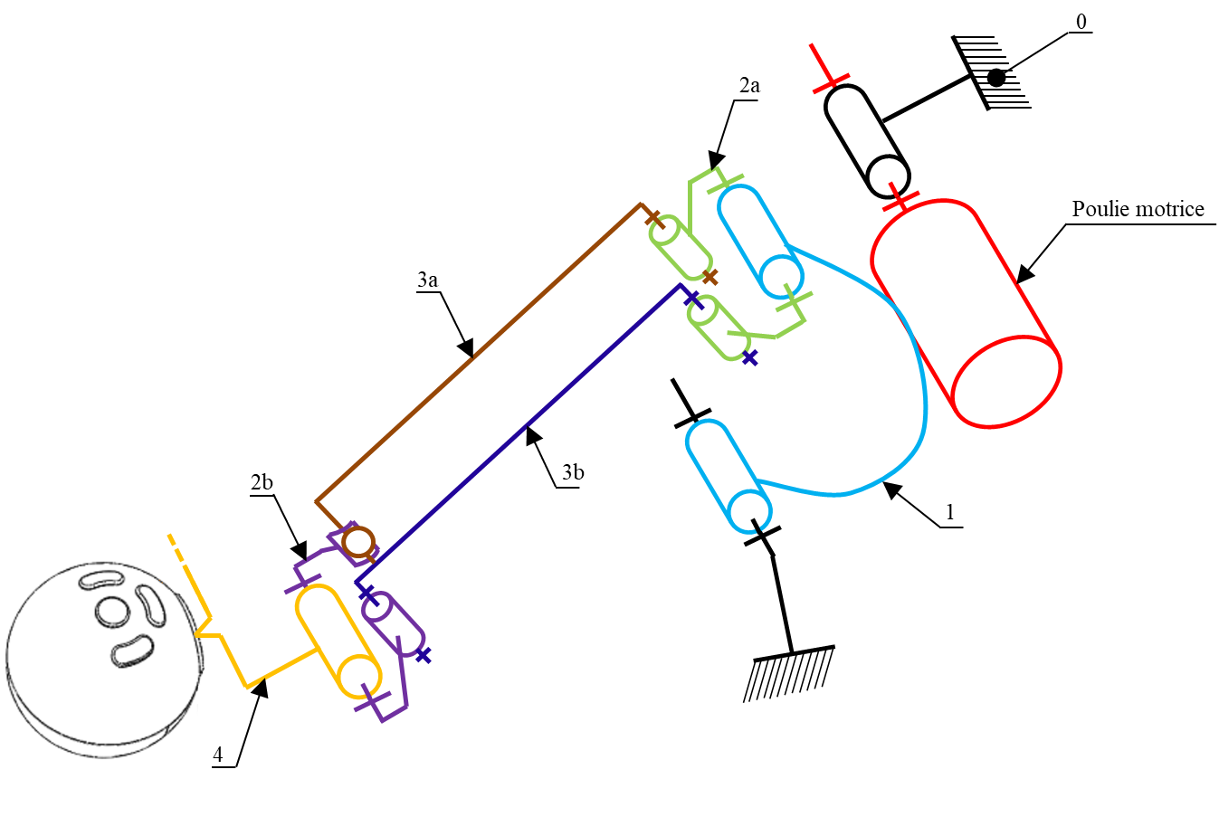
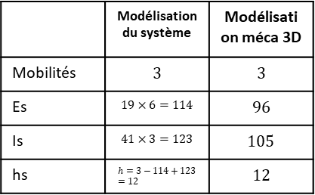
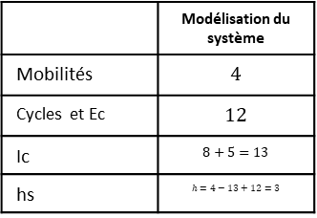
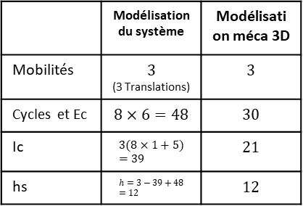
Cycle 2 - MODELISATION DES CHAINES DE SOLIDES DANS LE BUT DE DETERMINER LES CONTRAINTES GEOMETRIQUES DANS LES MECANISMES
Analyse du système et mddélisation
Choix de modèle 2 : Toutes les liaisons sont des liaisons pivot + CABESTAN
Chaine fonctionnelle du robot haptique
Nombre de mobilités utiles du robot :
Graphe de structure – Indiquer en rouge les liaisons/pièces non modélisées dans Meca3D
 | Modélisation du système | Modélisation méca 3D
Mobilités | $$3$$ (3 Translations) | $$3$$
Cycles et Ec | $$8×6=48$$ | $$30$$
Ic | $$3(8×1+5)=39$$ | $$21$$
hs | $$h=3−39+48=12$$ | $$12$$
 | Modélisation du système | Modélisation méca 3D
Mobilités | $$3$$ | $$3$$
Es | $$19×6=114$$ | $$96$$
Is | $$41×3=123$$ | $$105$$
hs | $$h=3−114+123=12$$ | $$12$$
« Gestion » des mobilités par méca 3D
Pour un mécanisme à 3 mobilités, méca 3D demande d’imposer 3 mouvements.
Analyse de l’hyperstaticité du système complet
« Gestion » de l’hyperstatisme par méca 3D
Pour un système ayant un degré d’hyperstatisme h, Méca 3D impose (arbitrairement ?) h composantes statiques nulles.
Commenter les écarts éventuels : On ne tient pas compte des cabestans et des poulies dans méca 3D.
 | Modélisation du système
Mobilités | $$4$$
Cycles et Ec | $$12$$
Ic | $$8+5=13$$
hs | $$h=4−13+12=3$$
Linéaire annulaire
Conditions géométriques pour prendre en compte l’hyperstatisme
Modélisation d’un bras
Solutions mises en place pour réaliser l’assemblage d’un bras
Schéma cinématique hyperstatique
Analyse de l’hyperstaticité
Schéma cinématique isostatique

Slide 4
4₁₁
2₁
3₁
4₁₂
5₁
1
2₂
3₂
4₂₁
5₂
6
4₂₂
2₃
3₃
4₃₁
5₃
4₃₂

Slide 5








C. ponct
P$\left(?,\vec{u}\right)$
P$\left(?,\vec{u}\right)$
3₁₁
P$\left(?,\vec{u}\right)$
P₁
1₁
2₁
3₁₂
4₁
P$\left(?,\vec{u}\right)$
P$\left(?,\vec{u}\right)$
P$\left(?,\vec{u}\right)$
P$\left(?,\vec{u}\right)$
P$\left(?,\vec{u}\right)$
P₂
3₂₁
0
2₂
4₂
5
1₂
3₂₂
P₃
1₃
2₃
3₃₁
4₃
3₃₂

Slide 6
P₂
3₂₁
0
2₂
4₂
5
1₂
3₂₂

Slide 7

0
2a
Poulie motrice
3a
2b
3b
1
4

Slide 8
0
2a
Poulie motrice
3a
2b
3b
1
4

Slide 9
Grandeurs physiques à acquérir
Chaîne d’information
Infos destinées à d’autres interfaces H/M
Robot en position initiale
ACQUERIR
Codeur incrémental
Capteur de courant
TRAITER
Carte de commande
COMMUNIQUER
Boutons du robot, écran, port USB
Infos issues de d’autres interfaces H/M
Ordres
ACTION
Chaîne d’énergie
ALIMENTER
Secteur + Transformateur (230 V Alternatif – 30 V continu)
DISTRIBUER
Hacheur
CONVERTIR
Moteur courant continu
TRANSMETTRE
Cabestan, bielles, joints
H/M : Homme – Machine
Robot en position finale

